Slide 1
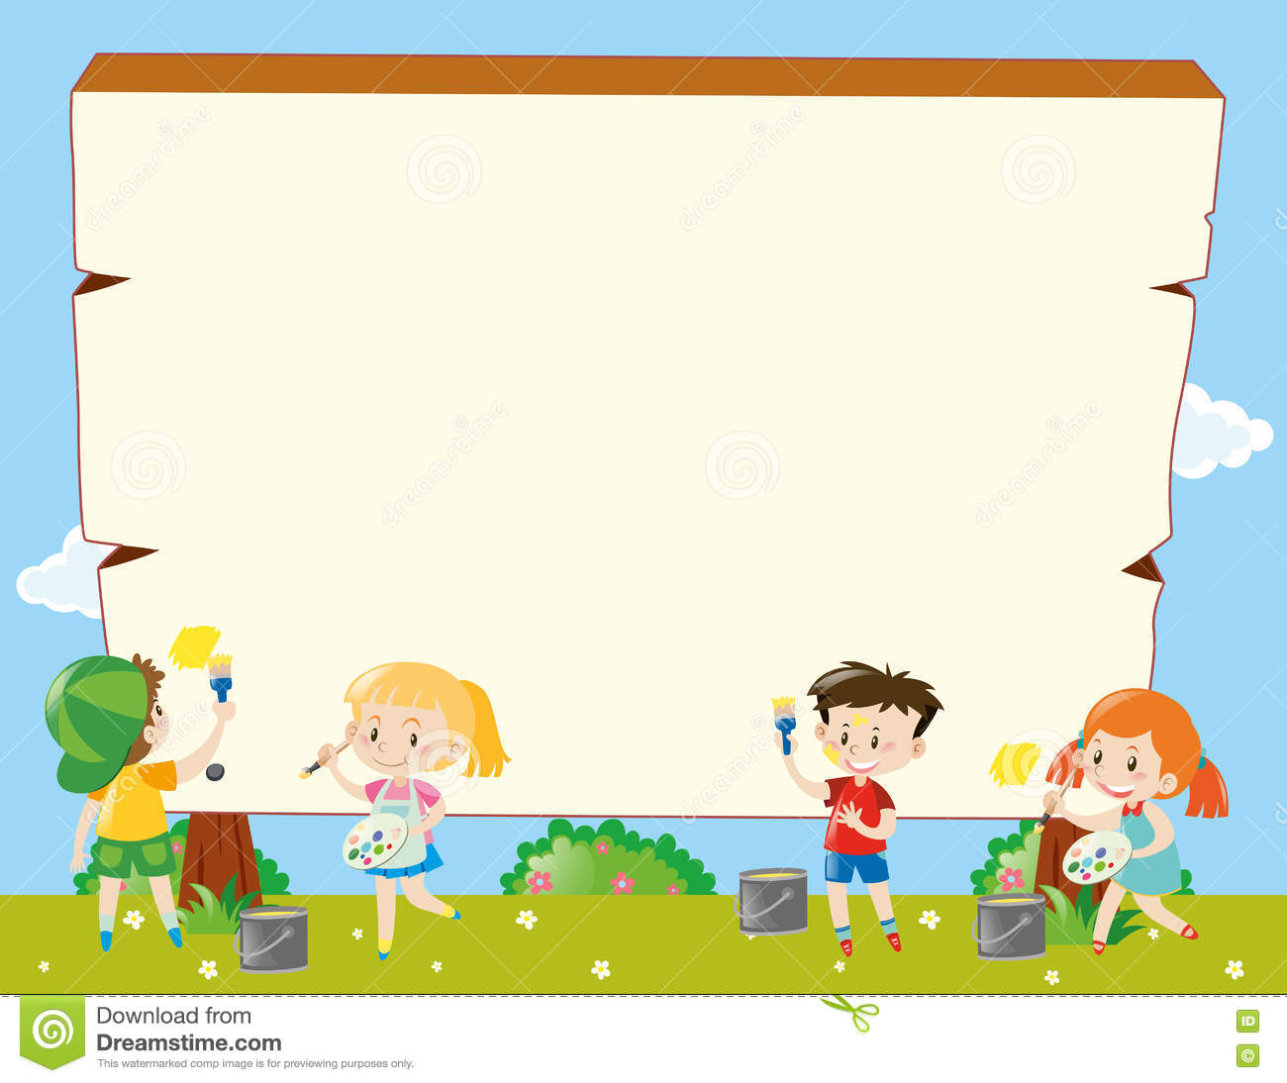
Làm quen với toán
Đề tài:
Thêm bớt tạo sự bằng nhau trong phạm vi 9.

Slide 2
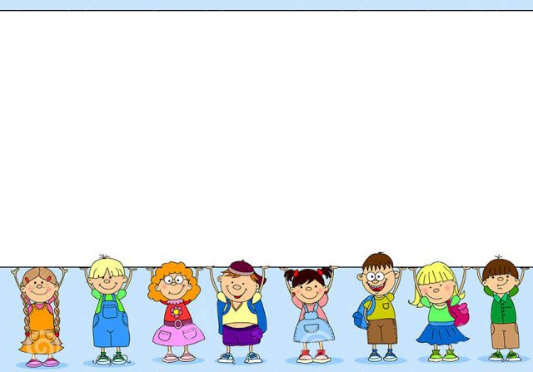
Hoạt động 1:
Ôn số lượng 9
nhận biết nhóm có số lượng là 9

Slide 3
7
9
6
5
8

Slide 4
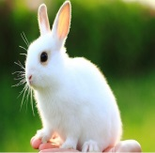
7
9
8

Slide 5
Hoạt động 2:
Thêm, bớt tạo sự bằng nhau
trong phạm vi 9.

Slide 6
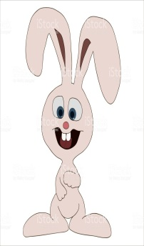
9
7
4
6
9
7
8
9
9

Slide 7
Hoạt động 3:
Trò chơi ôn luyện

Slide 8
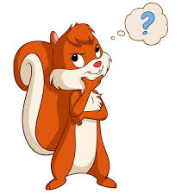
Trò chơi:Ai giỏi nhất
8
9
7

Slide 9
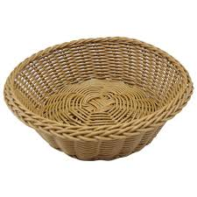
Trò chơi: Nhanh và đúng
9

Slide 10
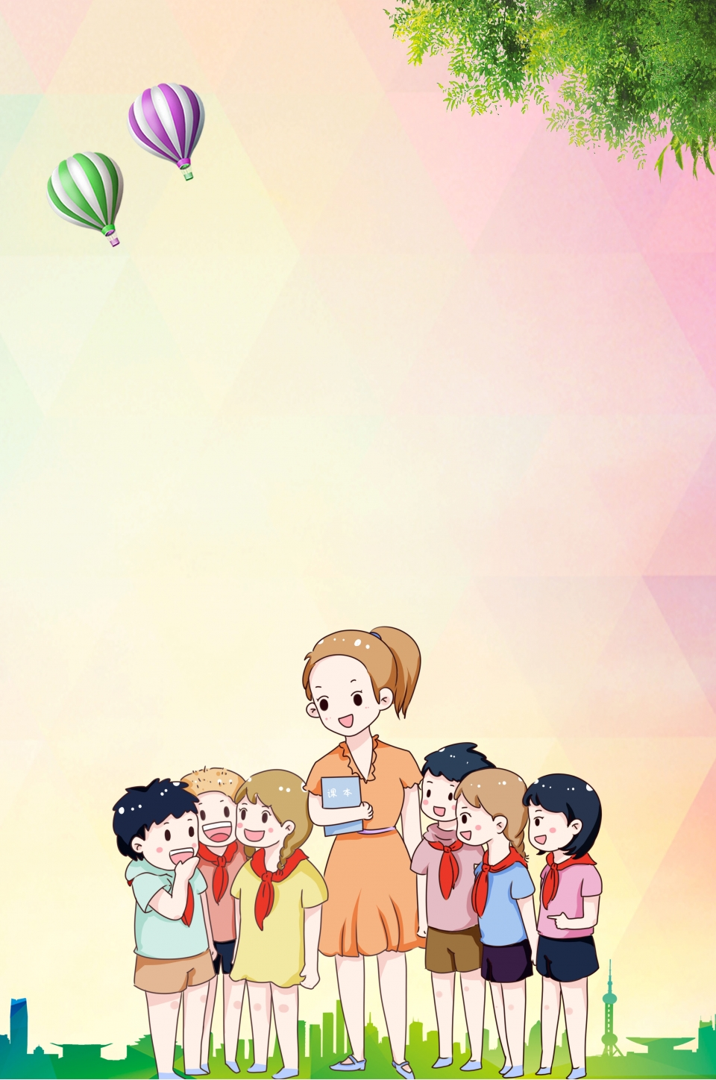
Chúc các con luôn chăm ngoan học giỏi
Cảm ơn các bậc phụ huynh
và các con.

